Slide 1
Docker
Explication et utilisations

Slide 2
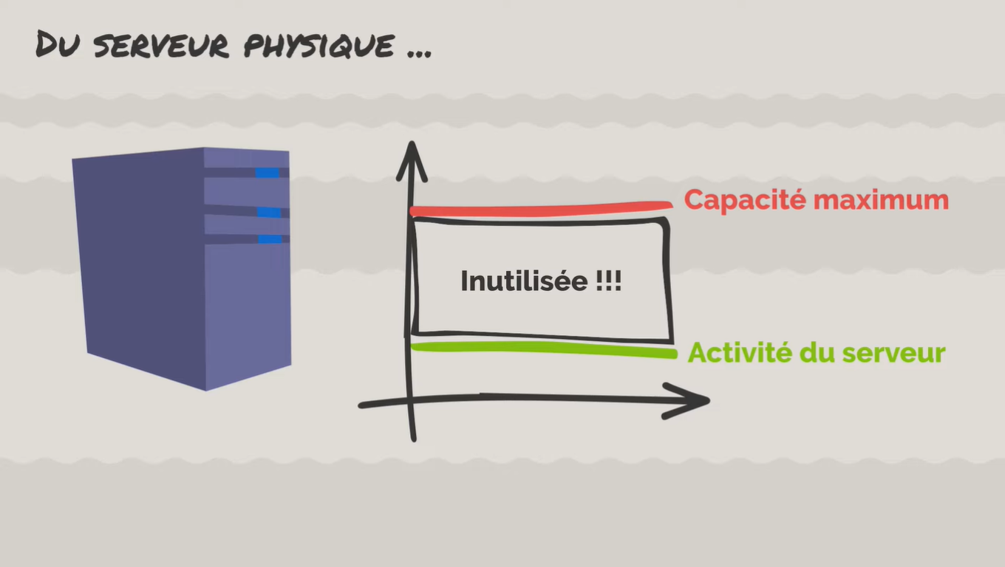
Notes:
Dans un serveur physique, on utilise rarement la capacité maximale du serveur

Slide 3
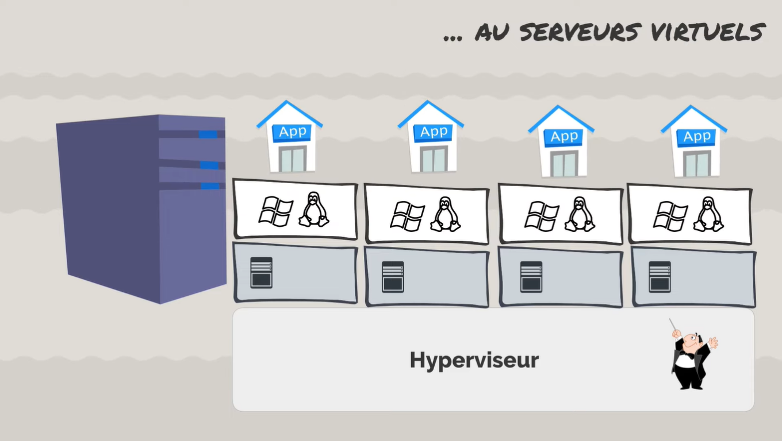
Notes:
On a pensé donc à optimiser l’utilisation du serveur avec la virtualisation. On installe alors un Hyperviseur qui permet de créer des serveur virtuels et sur chacun de ces serveurs virtuels, on installe un système d’exploitation et des applications comme sur un serveur physique.
On est un peu mieux mais pas encore assez, car on utilise pas mal de mémoire, d’espace disque et de temps CPU pour faire fonctionner tous ces systèmes d’exploitation

Slide 4
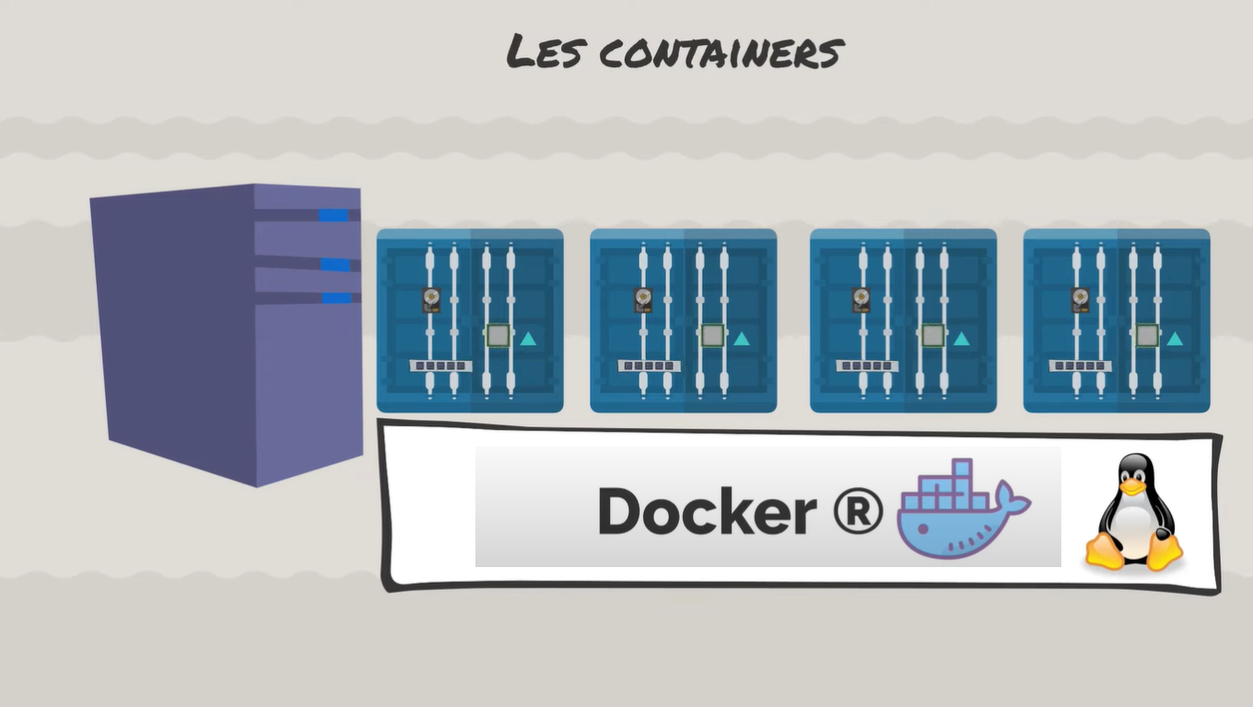
Notes:
Alors on a pensé à tirer profit du système d’exploitation Linux pour faire fonctionner des applications dans des contenaires qui contiennent leurs propres mémoires, espace disque et CPU.
Un controlleur « Docker » se charge d’ordonnancer tout cela, gère la communication entre les conteneurs et le système d’exploitation, ou encore la sécurité. Il permet aussi de créer, dupliquer ou supprimer des conteneurs

Slide 5
Kubernetes
Explication et utilisations

Slide 6
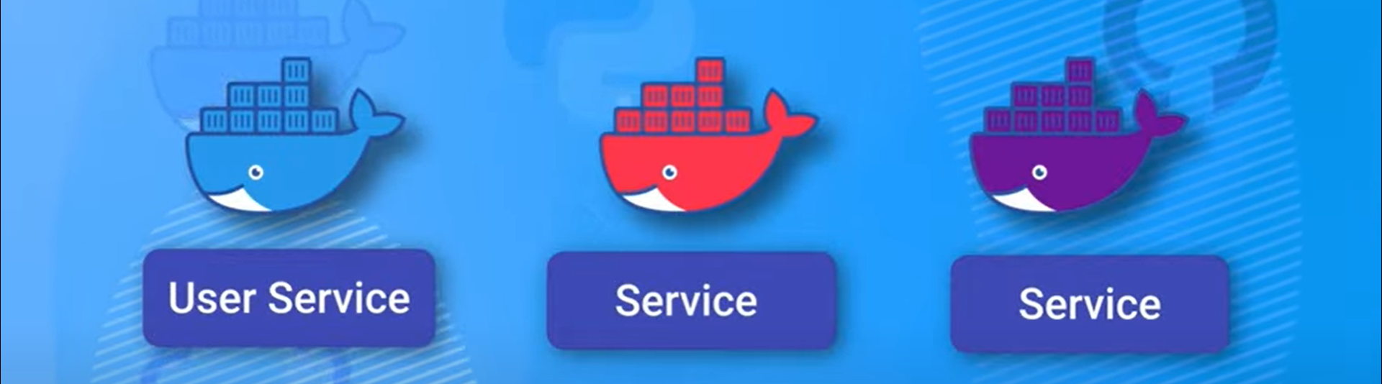
Notes:
Grace à Docker on est passé d’une application monolithique complexe à des microservices conteneurisés. Seulement avec l’évolution et la complexité des applications un nouveau besoin est apparu, c’est le fait de gérer tous ces conteneurs et pouvoir scaler ou downscaler en cas de besoin. Aussi quand un conteneur crache on a besoin d’une remise de service automatique, D’où la naissance de Kubernetes

Slide 7
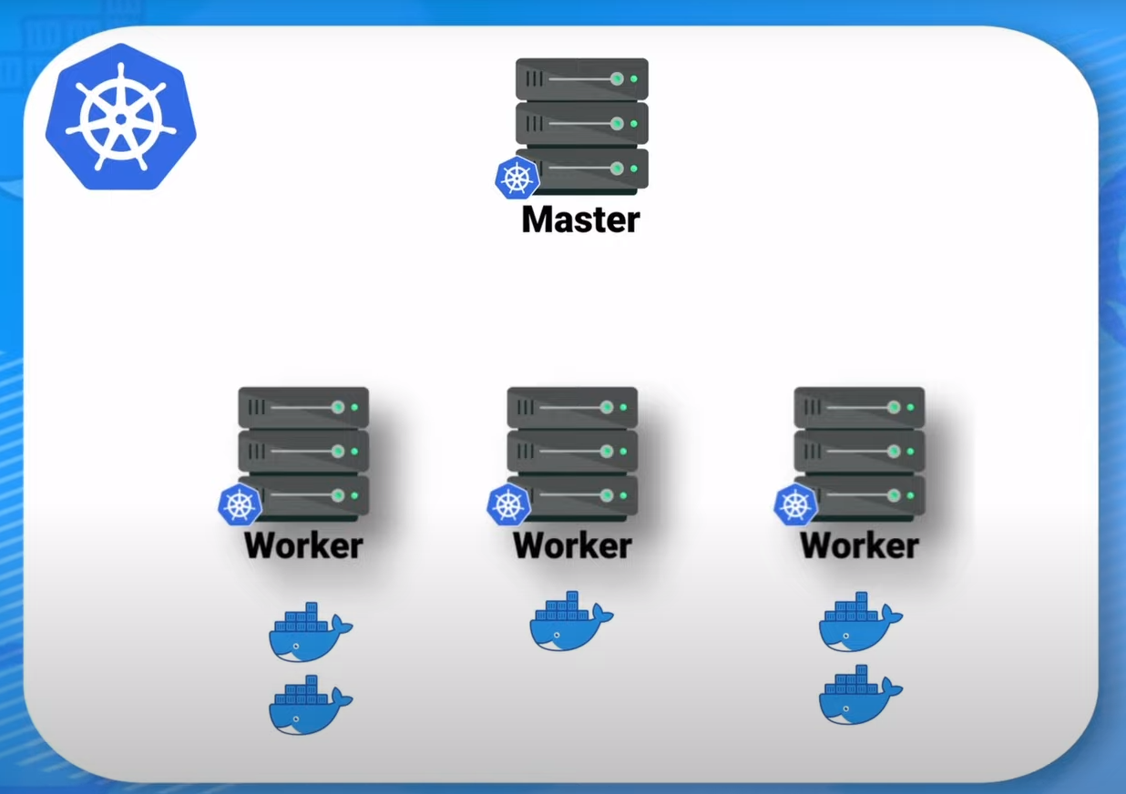
Notes:
L’architecture d’un cluster Kubernetes se présente comme suit: un Nœud Master orchestre la charge des conteneurs sur les nœuds Workers sur la base de leur besoins en CPU, RAM et stockage

Slide 8
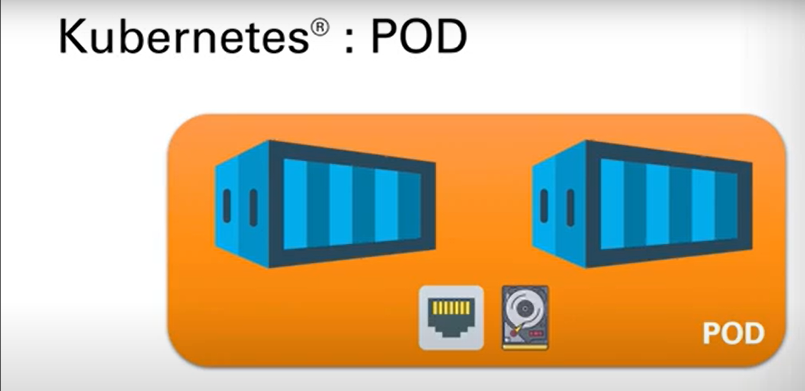
Notes:
Premier élément de Kubernetes: les pod, un pod c’est l’env dans lequel vont fonctionner des conteneurs. Si l’un de vos conteneurs s’arrête pour quelconque raison le pod va se charger d’en lancer un nouveau. On peu faire fonctionner plusieurs conteneurs dans un seul pod, ces conteneurs donc vont se partager les mêmes ressources

Slide 9
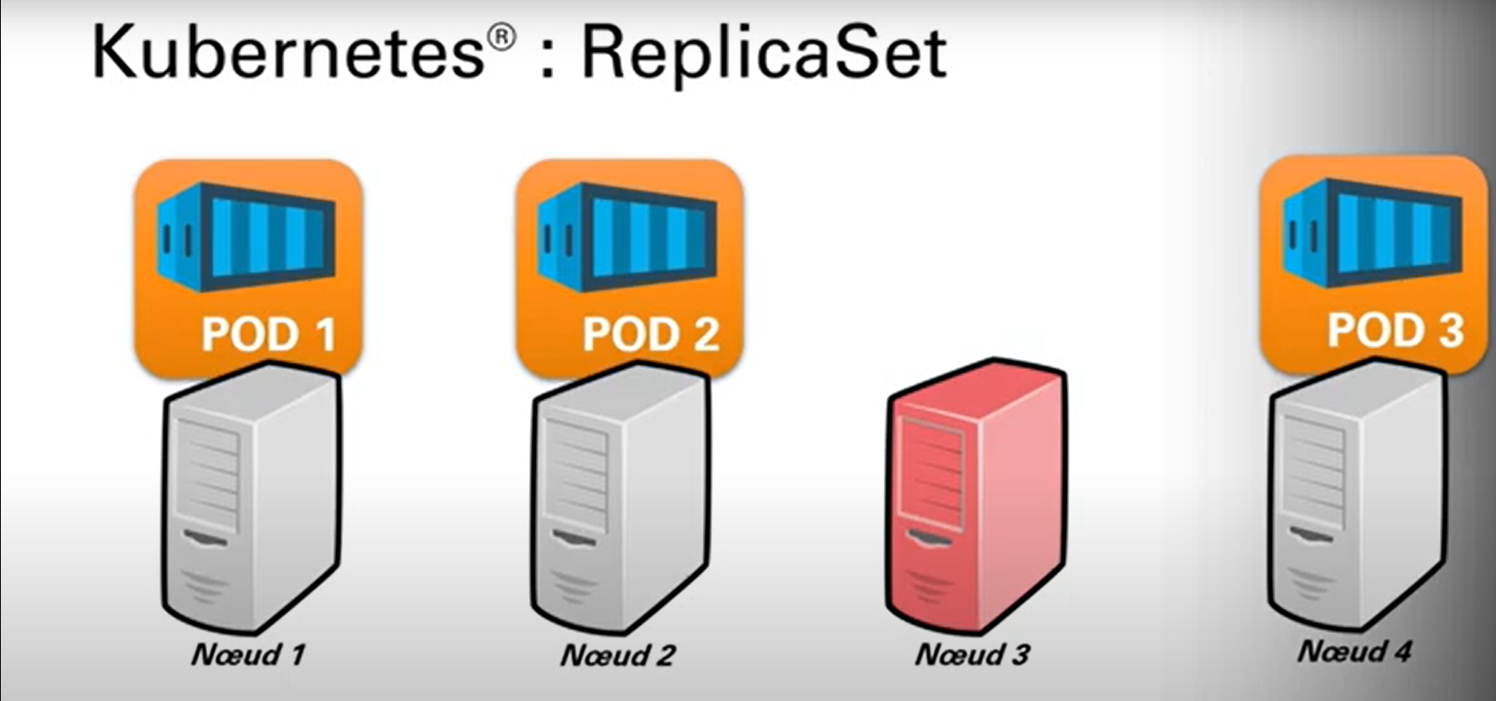
Notes:
Un replicaset est un composant de Kubernetes dont le but est de garantir à tout moment le fonctionnement correct du nombre de pod demandés

Slide 10
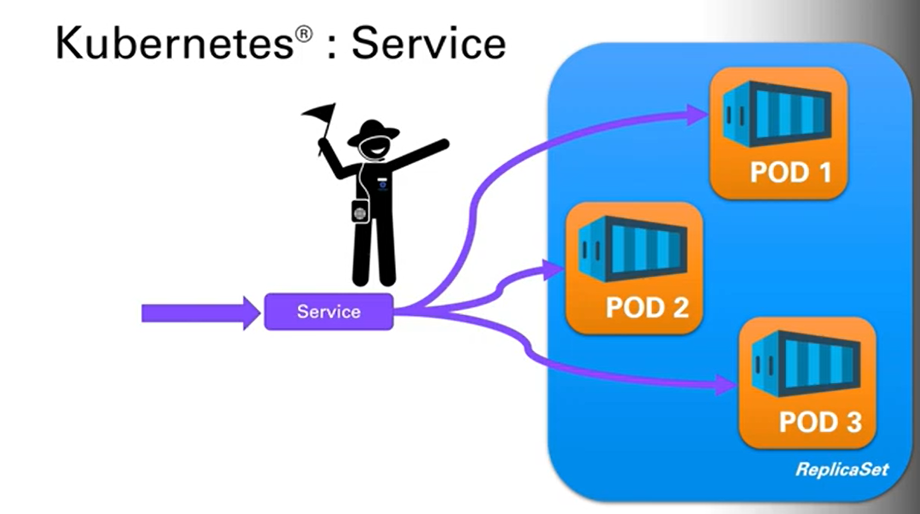
Notes:
Pour pouvoir accéder aux conteneurs, Kubernetes utilise des services pour aiguiller le trafic entrant vers les pods adéquats, il peut jouer aussi le role de LoadBalancer en cas d’augmentation de charge

Slide 11
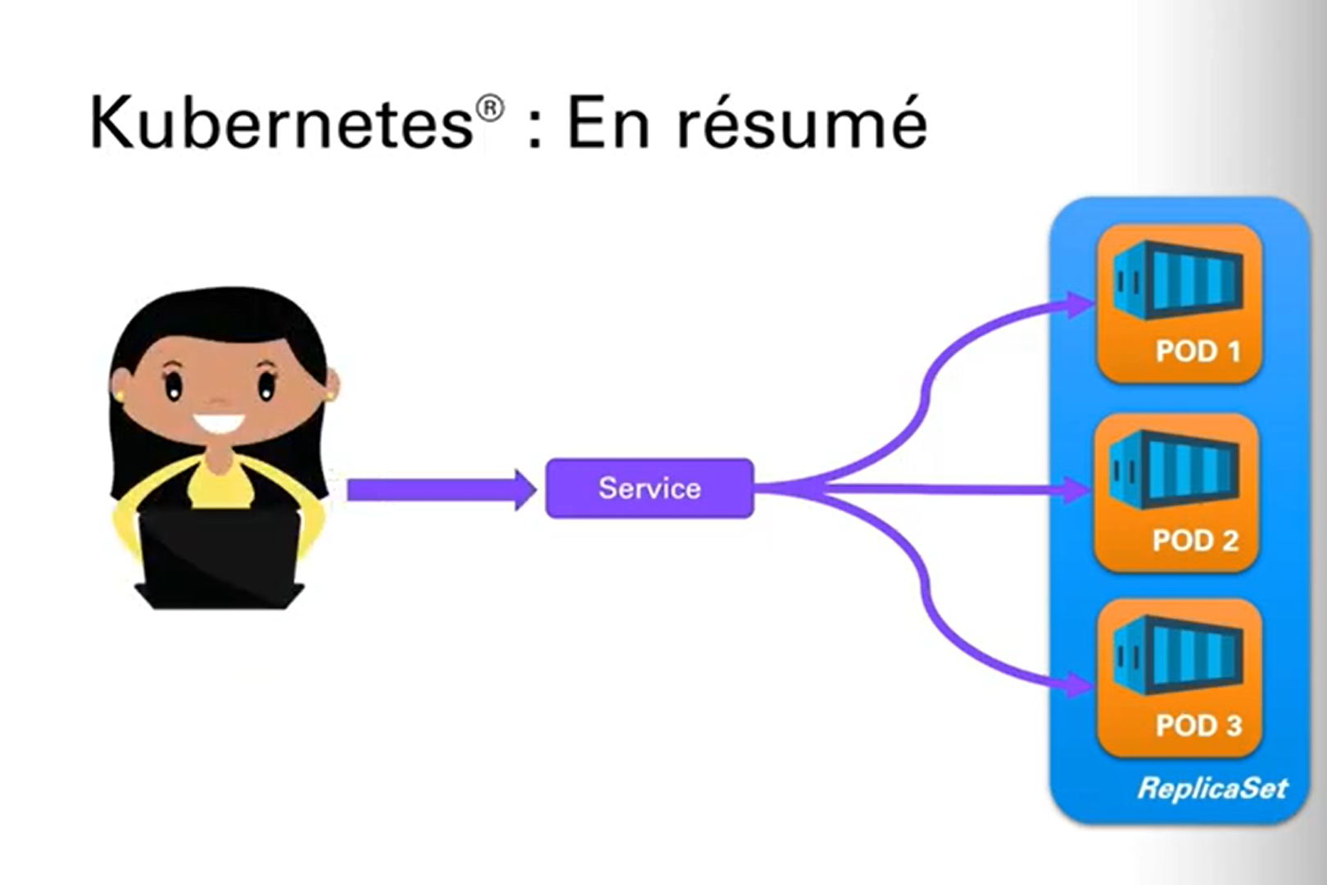
Notes:
En résumé, si on a une application qui fonctionne en conteneur, on va commencer par définir un pod qui donnera le cycle de vie du conteneur, ensuite on va définir un replicaset qui indiquera combien de pod vont fonctionner en permanence, on va ensuite définir le service pour créer un point d’accès unique à notre solution et les utilisateurs vont pouvoir donc accéder à notre service hautement disponible. Si on veut automatiser tout ça et mettre à jour notre infrastructure, On pourrait aussi utiliser les deployments qui permettent d’automatiser la création et la mise à jour

